Slide 1
Oyun Fikri / Tasarım Dökümanı
Fevzi Bora Şahin

Slide 2
Oyuncu Türleri
Oyun Türü Belirleme
Hyper-Casual Nedir?
Hyper-Casual Oyun Fikri Bulma
GDD Hazırlama

Slide 3
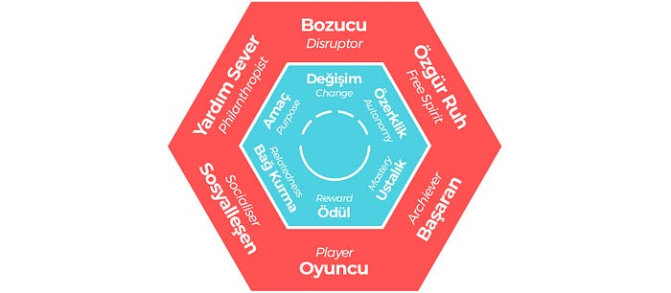
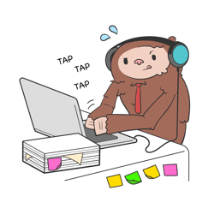
Oyuncu Türleri

Slide 4
Oyuncu Türleri (Marczewski)
Sosyalleşenler: Bağ kurmak, diğer insanlarla etkileşim halinde olmak, sosyalleşmek.
Özgür Ruhlar: Keşfetmek, yeni şeyler üretmek.
Başaranlar: Zorlukları aşmak, bölümleri geçmek.
Yardım Severler: Başkalarına yardım etmek, başkalarını başarıya ulaştırmak.
Oyuncular: Ödülleri toplamak, sistemdeki ödülleri toplamak için her şeyi yaparlar.
Bozucular: Değişim isterler, iyi ve ya kötü bulundukları ortamı değiştirmek.
https://medium.com/@baran.sen/oyunla%C5%9Ft%C4%B1rma-kavram%C4%B1-ve-oyunla%C5%9Ft%C4%B1rma-sisteminde-kullan%C4%B1c%C4%B1-4a5b6be3b58c

Slide 5
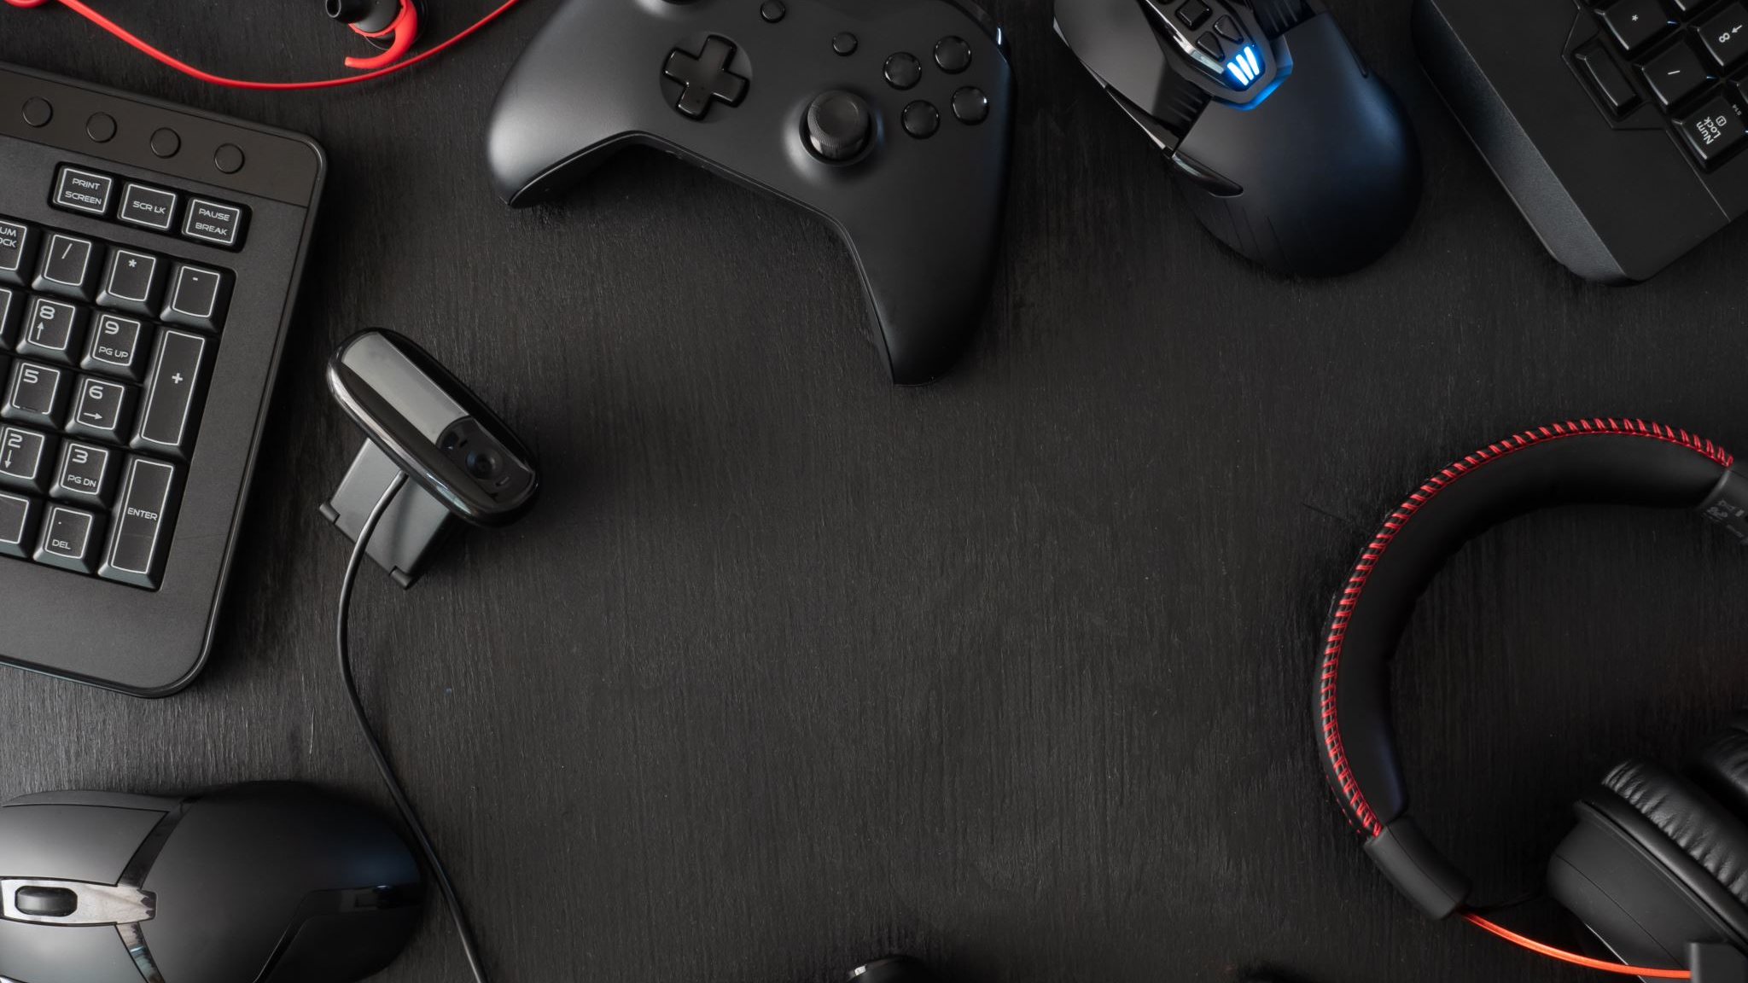
Oyun Türü Belirleme

Slide 6
Aksiyon Oyunları
Macera Oyunları
Rol Yapma Oyunları (RPG)
Simülasyon Oyunları
Strateji Oyunları
Spor ve Yarış Oyunları
Casual (Rahat) Oyunlar
Bulmaca ve Mantık Oyunları

Slide 7
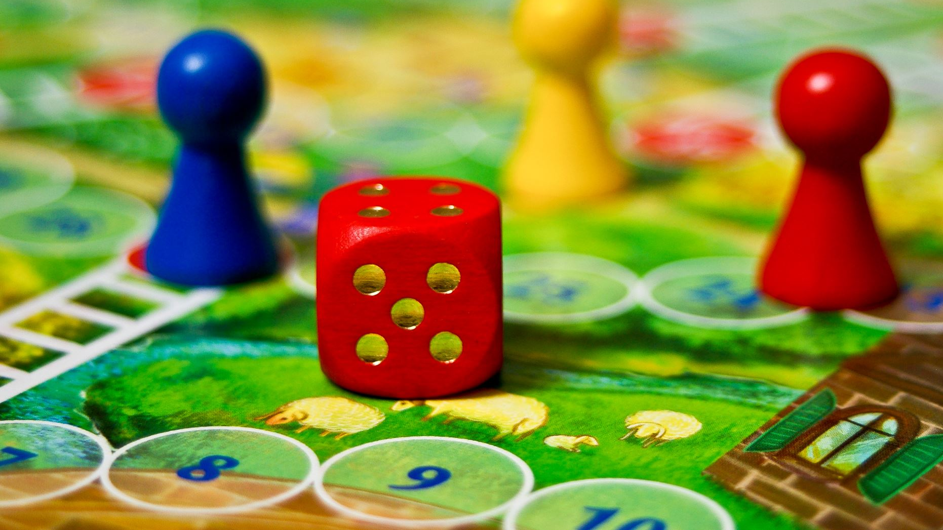
Hyper-Casual Oyun Fikri Bulma

Slide 8
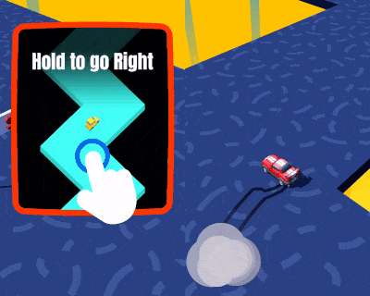
Hyper-Casual Nedir?
BASİTLİK
Otobüste ayakta giderken tek elle oynayabildiğimiz oyun türleri.
Tutorial gerektirmeyen oyunlar.
Boş zamanınızı harcamak için, kafa dağıtmak için oynayabileceğiniz oyunlar. Basit, kısa ve kolay oyunlar.
MİNİMALİSTİK
UI ları basit olmalı.
Ekran çok kalabalık olmamalı.
Bir düğme ve ya tuş ile oynanabilmeli.
Mekanikleri basit ve açık.

Slide 9
Trend Raporu Hazırlama
Sosyal Medyada (Tiktok, Youtube Shorts, Instagram…) Fazla İzlenen Videolar
Diğer Oyunların Kreatiflerini Takip Etme
Farklı Platformlardan Oyunları Takip Etme (Steam, Epic Games….)

Slide 10
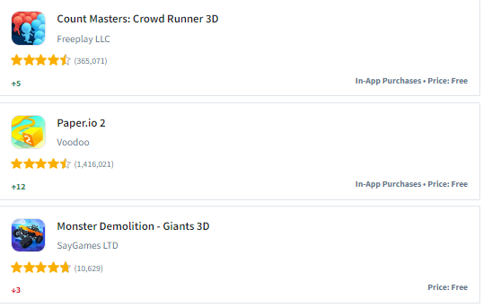
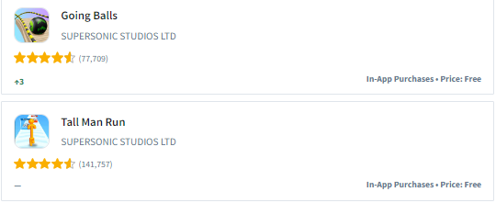
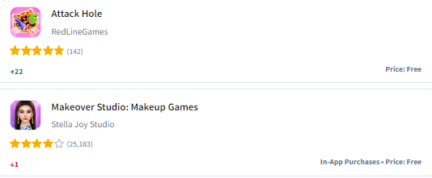
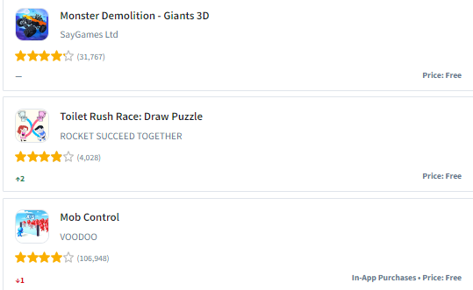
Trend Raporu Hazırlama / Top Chart Games
AppStore
Google Play

Slide 11
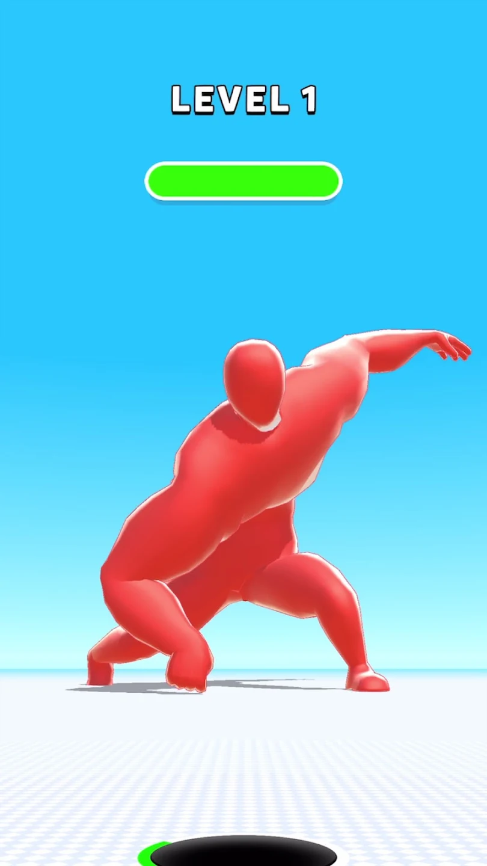
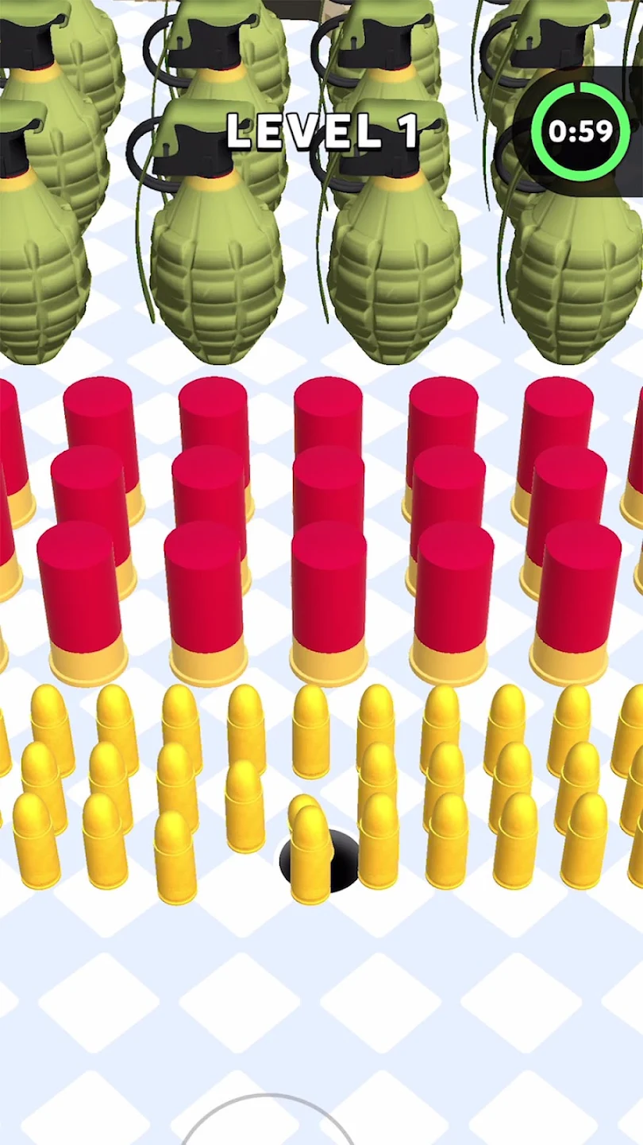
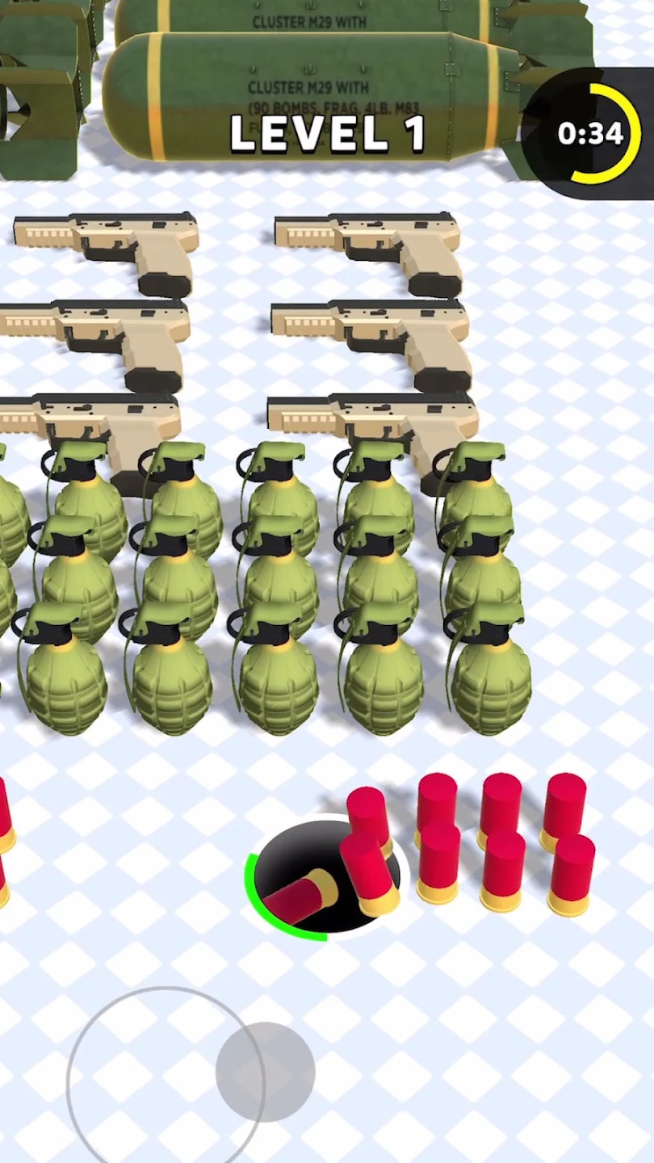
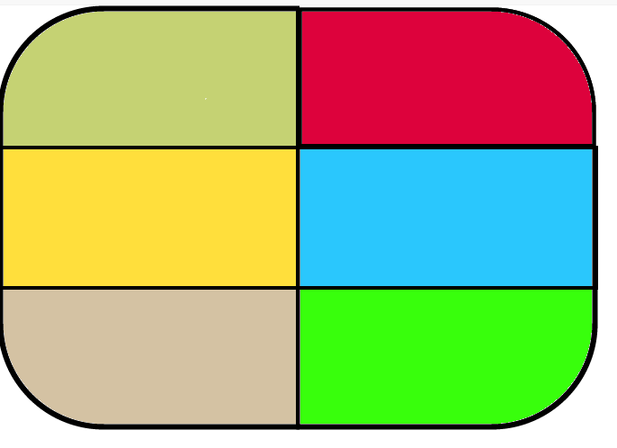
Game Art of Top Chart Games

Slide 12
Trending Mechanics and Subgenres

Slide 13
Takip Edilmesi Gereken Siteler ve Kanallar
Storeglide, SensorTower, AppAnnie, AppMagic (Tools)
SteamDB, SteamSpy, SullyGnome(Twitch)
Youtube (New Games Daily, Homa Academy)
IMDB Trends, Rotten Tomatoes Trends

Slide 14
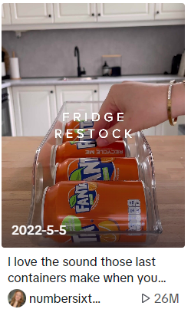
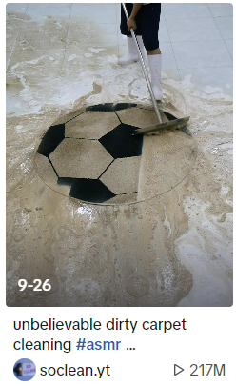
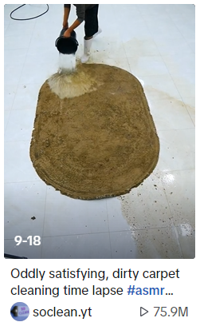
Sosyal Medya (Tiktok, Youtube Shorts)

Slide 15
Fill the Fridge (Şubat 2022)
Clean My Carpet - ASMR Washing (Ekim – 2022)

Slide 16
Kreatiflerden Fikir Bulma

Slide 17
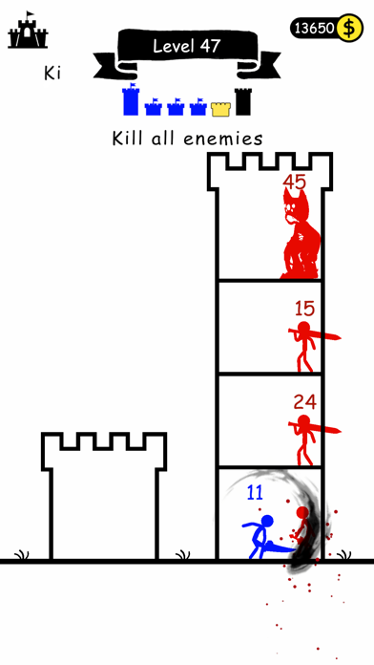
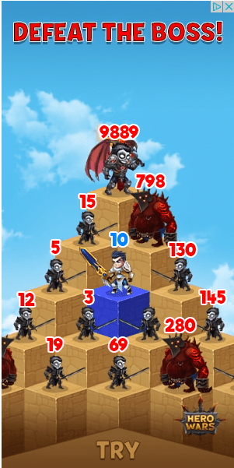
Stick Hero: Tower Defense (2022)
Hero Wars: Alliance (2017)
Pull the Pin (2020)

Slide 18
Platformlardaki Oyunların Takibi (PC/Steam)

Slide 19
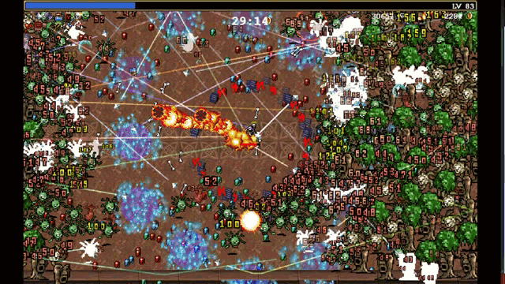
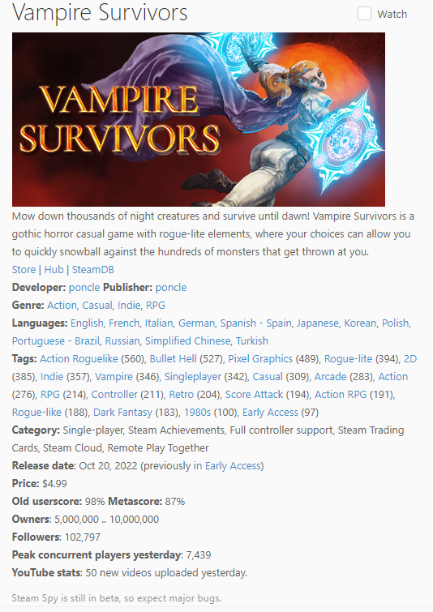
Vampire Survivors (Aralık 2021 Erken Erişim - Ekim 2022)
İndirme Sayısı: 5-10m arası
Fiyat: 5 dolar
Tahmini kazanç: 30m Dolar

Slide 20
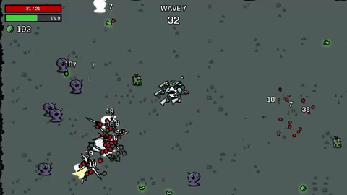
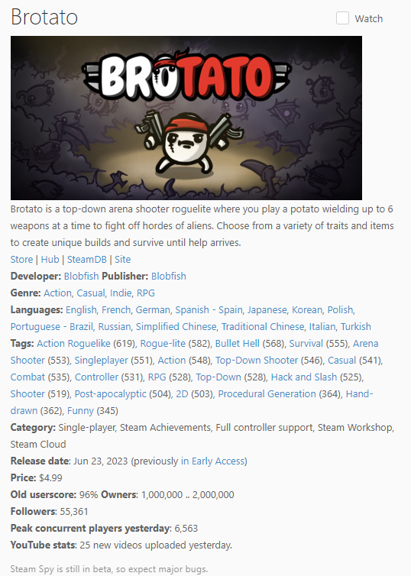
Brotato (Haziran 2023)
İndirme Sayısı: 1-2m arası
Fiyat: 5 dolar
Tahmini kazanç: 6.5m Dolar

Slide 21
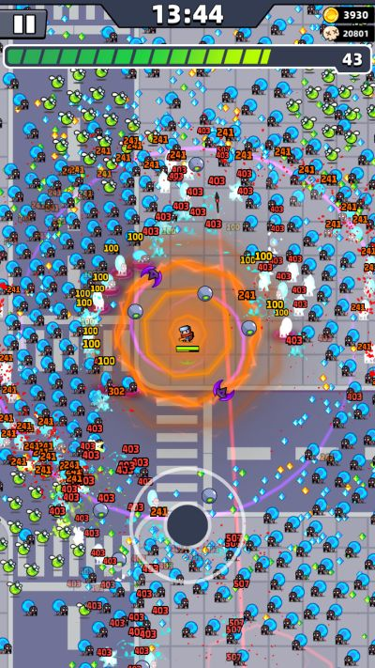
Survivor IO (Ağustos 2022)
İndirme Sayısı: 80m
Fiyat: Ücretsiz
Kazanç: 297m Dolar (uygulama içi satın alma)

Slide 22
Hyper-Casual Popüler Mekanikler
1) Yok Etme/Kırma
2) Çizim
3) Sıralama/Doldurma
4) İstifleme (Stacking)
5) ASMR hissi
6) Koşma (Runner)
7) Birleştirme (Merge)

Slide 23
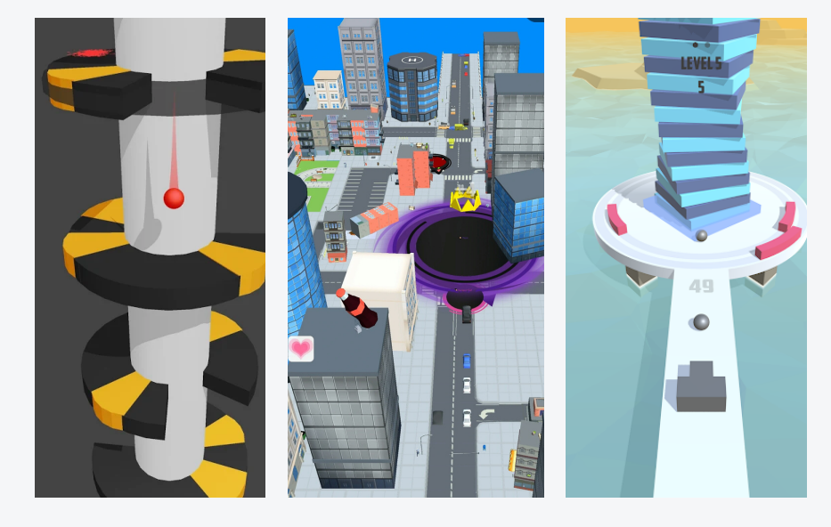
Yok Etme/Kırma
Helix Jump
Hole.io
Fireballs
Slice it all

Slide 24
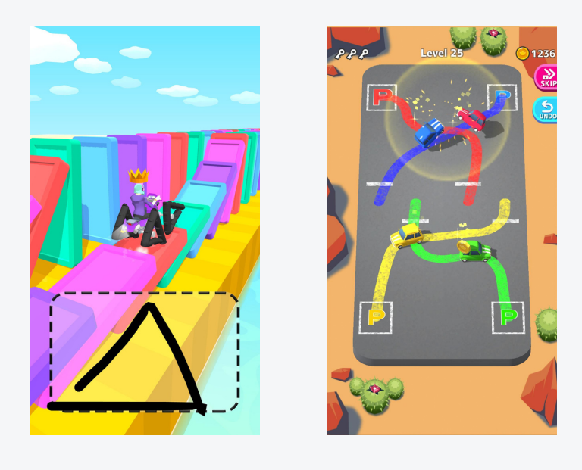
Çizim
Scribble Rider
Park Master
Happy Glass
Draw Bridge

Slide 25
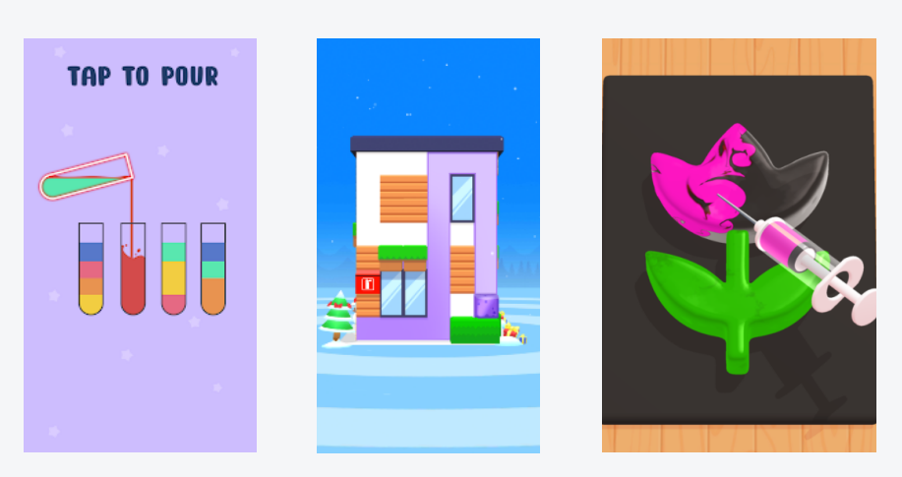
Sıralama/Doldurma
Water Sort Puzzle
Home Painter - Fill Puzzle
Stacky Dash
Jelly Die

Slide 26
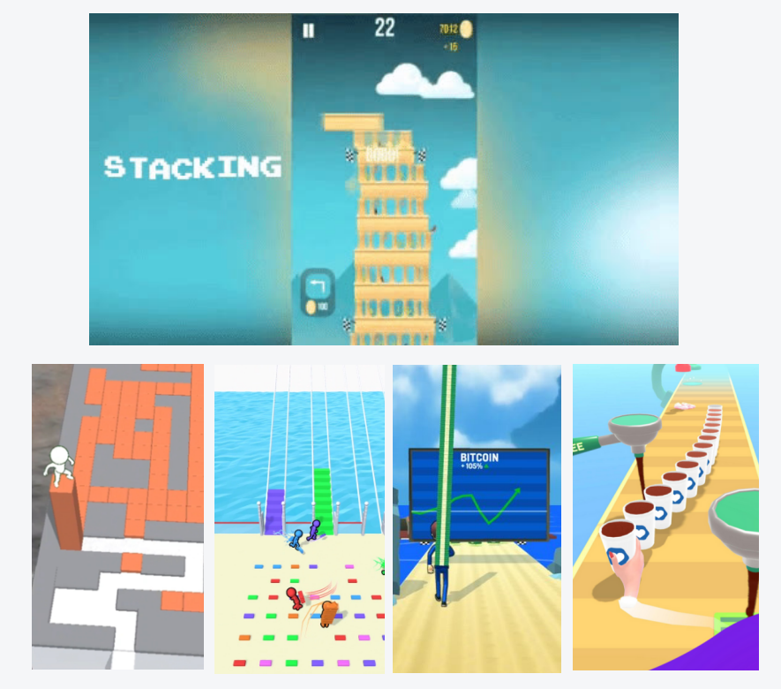
İstifleme
Stacking
Cube surfer
Shortcut
High Heels
Roof Rails
Bridge Race
Investment Run
Stacky Dash
Coffee Stack

Slide 27
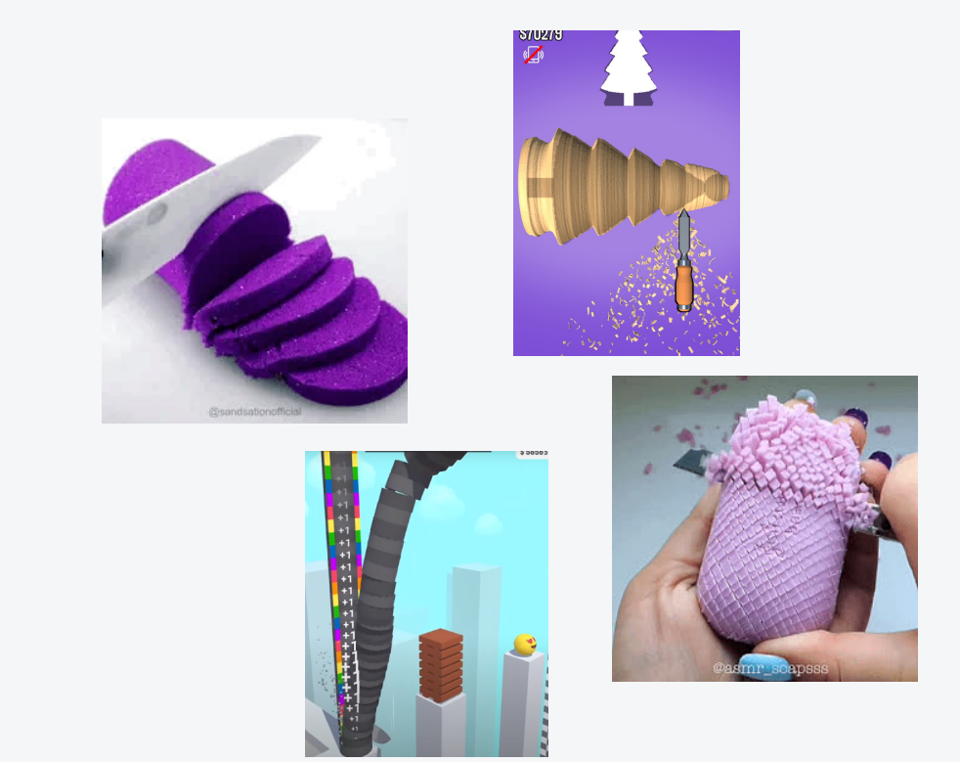
ASMR Hissi
ASMR slicing
Woodturning
Perfect Cream
Soap Cutting
Slice It All

Slide 28
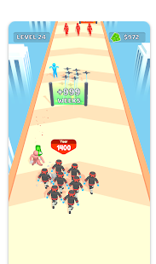
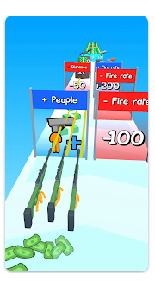
Runner
Crowd Evolution!
Hair Challenge
Gun Head Run

Slide 29
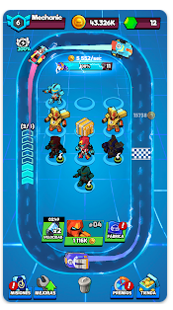
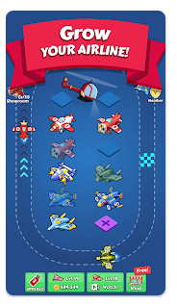
Birleştirme (Merge)
Merge Town
Merge Planes Idle Plane Game
Merge Plane Robots Idle Empire

Slide 30
Fikir Üretme
Modelle + İyileştir
Oyunları Birleştir
Tamamen yeni fikir
Kontrolleri İyileştir
İnovasyon

Slide 31
GDD Hazırlama

Slide 33
Teşekkürler

